Slide 1
Kviz povijesti Gacke doline
Započni kviz
Kviz napravili:
Matej Garković i Sandro Draženović

Slide 2
1.Pitanje-Gdje su pronađeni dokazi o boravku ljudi u Gackom polju?
Na polju
U pećini
Na planini

Slide 3
Točno
Sljedeće
pitanje

Slide 4
Netočno
Pokušaj
Ponovno

Slide 5
2. Pitanje-koji je bio prvi vladar na prostoru Gacke?
Borna
Zvonimir

Slide 6
Točno
Sljedeće
pitanje

Slide 7
Netočno
Pokušaj
Ponovno

Slide 8
3. Pitanje-Koji narod je prvi naseljavao Gacku dolinu?
Japodi
Iliri
Nacisti

Slide 9
Točno
Sljedeće
pitanje

Slide 10
Netočno
Pokušaj
Ponovno

Slide 11
4.Pitanje-S kime su se Japodi borili za Gacko polje?
Rimljanima
Komunistima
Turcima

Slide 12
Točno
Sljedeće
pitanje

Slide 13
Netočno
Pokušaj
Ponovno

Slide 14
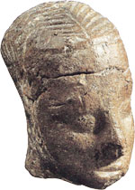

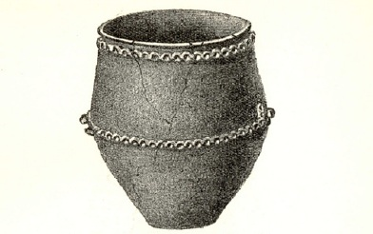
5.Pitanje-Koji je od navedeni artefakata pronađen u Gackoj dolini

Slide 15
Netočno
Pokušaj
Ponovno

Slide 16
Čestitamo Uspješno ste riješili kviz
Završi kviz

